Slide 1
Формування комунікативних навичок особистості методом соціально-психологічного тренінгу
Ганна КОВАЛЬ

Slide 2
Методична база для виявлення рівня самооцінки
Методика | Використання
Методика діагностики самооцінки Дембо-Рубінштейн (модифікація А.М. Парафіян) | Визначення рівня самооцінки
Комунікативні та організаторські схильності (КОС-1)» (Синявський-Федоришин) | Оцінка рівню комунікативних навичок
Тест «Чи вмієте ви слухати?» (Методика М. Снайдера) | Дослідження комунікативних навичок
Методика «Діагностика рівня емпатії» І. Юсупова | Визначення рівня емпатії
Тест «Оцінка самоконтролю у спілкуванні» (за М. Снайдером) | Визначення рівню контролю в повідомленні

Slide 3
Результати дослідження за методикою діагностики самооцінки Дембо-Рубінштейн (модифікація А.М. Парафіян)
 | Високий | Середній
 | % | %
Діагностика самооцінки Дембо-Рубінштейн (модифікація А.М. Парафіян) | 20 | 50

Slide 4
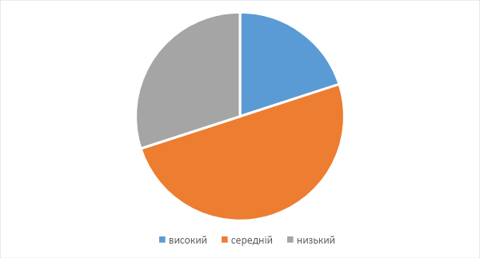
Кількісні показники отриманих результатів

Slide 5
Результати дослідження за методикою «Комунікативні та організаторські схильності (КОС-1)» (Синявський-Федоришин)
 | Високий | Середній
 | % | %
КОС-1 (Синявський- Федоришин) | 25 | 40

Slide 6
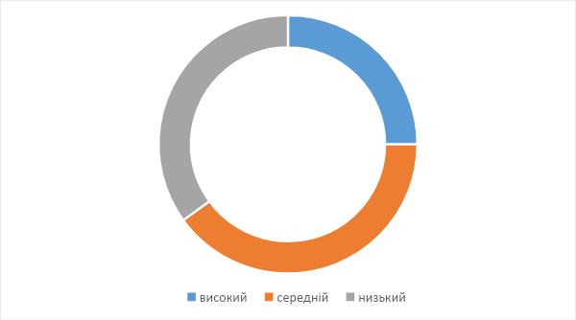
Кількісні показники отриманих результатів

Slide 7
Результати дослідження за тестом «Чи вмієте ви слухати?» (Методика Снайдера)
 | Високий | Середній | Низький
 | % | % | %
Тест «Чи вмієте ви слухати?» (Методика Снайдера) | 10 | 50 | 40

Slide 8
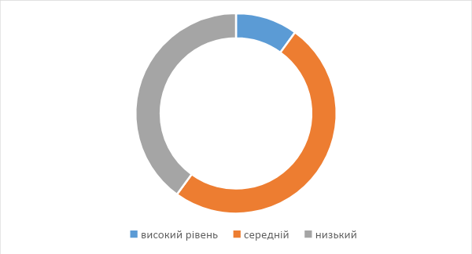
Кількісні показники отриманих результатів за тестом

Slide 9
Результати за методикою «Діагностика рівня емпатії» І.Юсупова
 | Високий | Середній | Низький
 | % | % | %
Методика «Діагностика рівня емпатії» І. Юсупова | 25 | 55 | 20

Slide 10
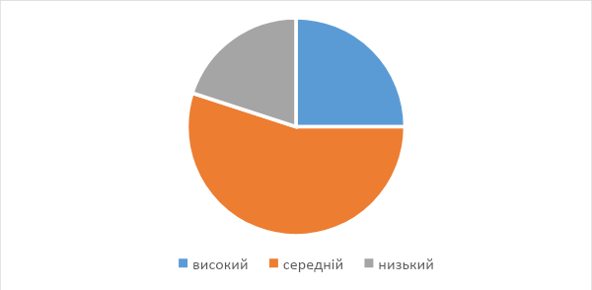
Кількісні показники отриманих результатів

Slide 11
Результати за тестом «Оцінка самоконтролю у спілкуванні» (за М. Снайдером)
 | Високий | Середній | Низький
 | % | % | %
Тест «Оцінка самоконтролю у спілкуванні» (за М. Снайдером) | 25 | 45 | 30

Slide 12
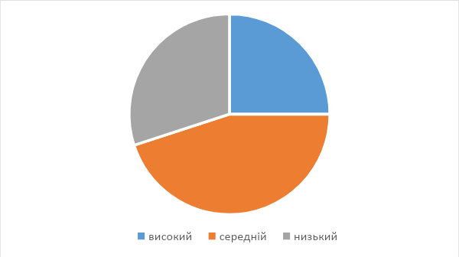
Кількісні показники отриманих результатів

Slide 13
Кількісна характеристика кореляційного аналізу між показниками самооцінки та комунікативними навичками
Кореляції
 |  |  | Самооцінка | Комунікативні схильності
Самооцінка |  | Кореляція Пірсона | 1 | ,591**
 |  | Знч.(2-сторон) |  | ,06
 |  | N | 20 | 20
Комунікативні схильності |  | Кореляція Пірсона | ,591** | 1
 |  | Знч.(2-сторон) | ,06
 |  | N | 20 | 20
Кореляції

Slide 14
Кількісна характеристика кореляційного аналізу між показниками самооцінки та вмінням слухати
Кореляції
 |  | Самооцінка | Уміння слухати
Самооцінка | Кореляція Пірсона | 1 | ,556*
 | Знч.(2-сторон) |  | ,081
 | N | 20 | 20
Уміння слухати | Кореляція Пірсона | ,556* | 1
 | Знч.(2-сторон) | ,081
 | N | 20 | 20

Slide 15
Кількісна характеристика кореляційного аналізу між показниками самооцінки та емпатія
 |  | Самооцінка | Емпатія
Самооцінка | Кореляція Пірсона | 1 | ,609**
 | Знч.(2-сторон) |  | ,074
 | N | 20 | 20
Емпатія | Кореляція Пірсона | ,609** | 1
 | Знч.(2-сторон) | ,074
 | N | 20 | 20

Slide 16
Кількісна характеристика кореляційного аналізу між показниками самооцінки та самоконтролю
Кореляції
 |  | Самооцінка | Самоконтроль
Самооцінка | Кореляція Пірсона | 1 | ,498*
 | Знч.(2-сторон) |  | ,086
 | N | 20 | 20
Самоконтроль | Кореляція Пірсона | ,498* | 1
 | Знч.(2-сторон) | ,086
 | N | 20 | 20

Slide 17
Висновки
Показники комунікативної майстерності залежать від рівня самооцінки.
Дрібні прояви низької самооцінки впливають на процес індивідуального зростання, змінюючи самоконтроль.
З неадекватною самооцінкою виникають конфлікти через переоцінку інших, грубість і різкість, неприйняття інших думок і прояви зарозумілості.
Необхідна подальша робота з розвитку комунікативних навичок щодо рівня самооцінки.

